Slide 1
Χάρτης Ενσυναίσθησης

Slide 2

1.
Ανάλυσε και ανακάλυψε
Η ομάδα
Τι σκέφτονται και αισθάνονται, τι βλέπουν, τι ακούν και τι λένε και κάνουν;
Τι προσπάθειες καταβάλλουν;
Τι ελπίζουν να επιτύχουν;

Slide 3
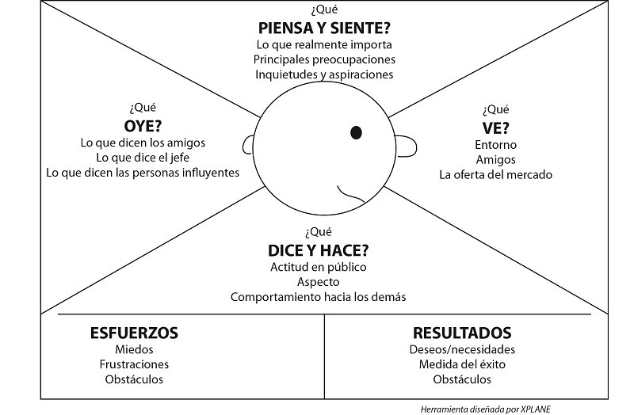
Εκπαιδευτές ARACNE

Slide 4
2.
Κατάγραψε
Τι σκέφτονται και αισθάνονται, τι βλέπουν, τι ακούν και τι λένε και κάνουν;
Τι προσπάθειες καταβάλλουν;
Τι ελπίζουν να επιτύχουν;

Slide 6
3.
Συμπεράσματα
Ομοιότητες και διαφορές μεταξύ των εκπαιδευτών και της ομάδας στόχου
Χρησιμότητα του εργαλείου
Αυτογνωσία
  Ενσυναίσθηση

Slide 7
Σας ευχαριστώ!
Ευχαριστίες
Πρότυπο παρουσίασης από SlidesCarnival
Υφές ακουαρέλας από GraphicBurguer

